Slide 1
Наши любимые виды спорта
Выполнили ученики 3 класса.
Руководитель: Пинчукова Е. Ф.

Slide 2
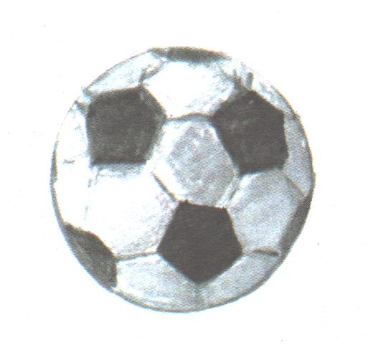
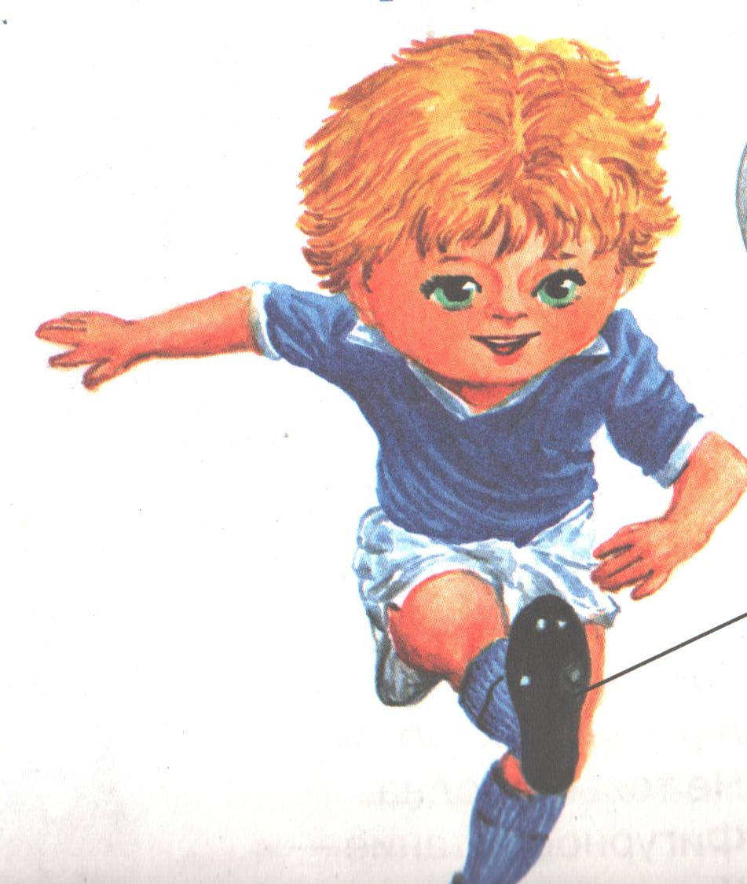
Футбол

Slide 3
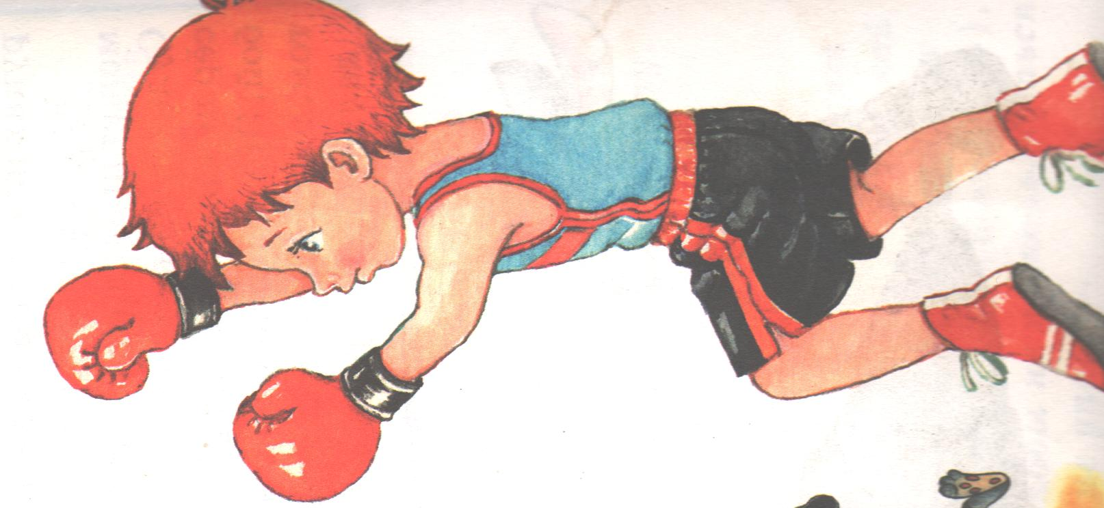
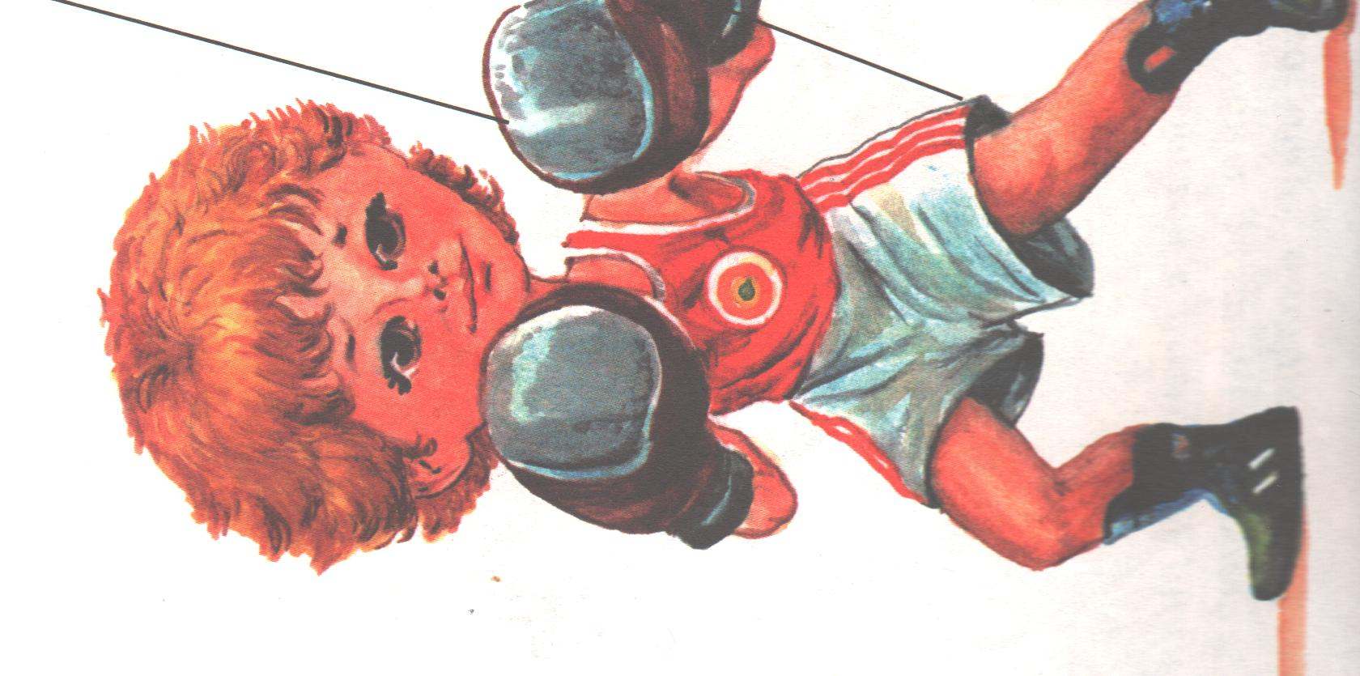
Бокс

Slide 4
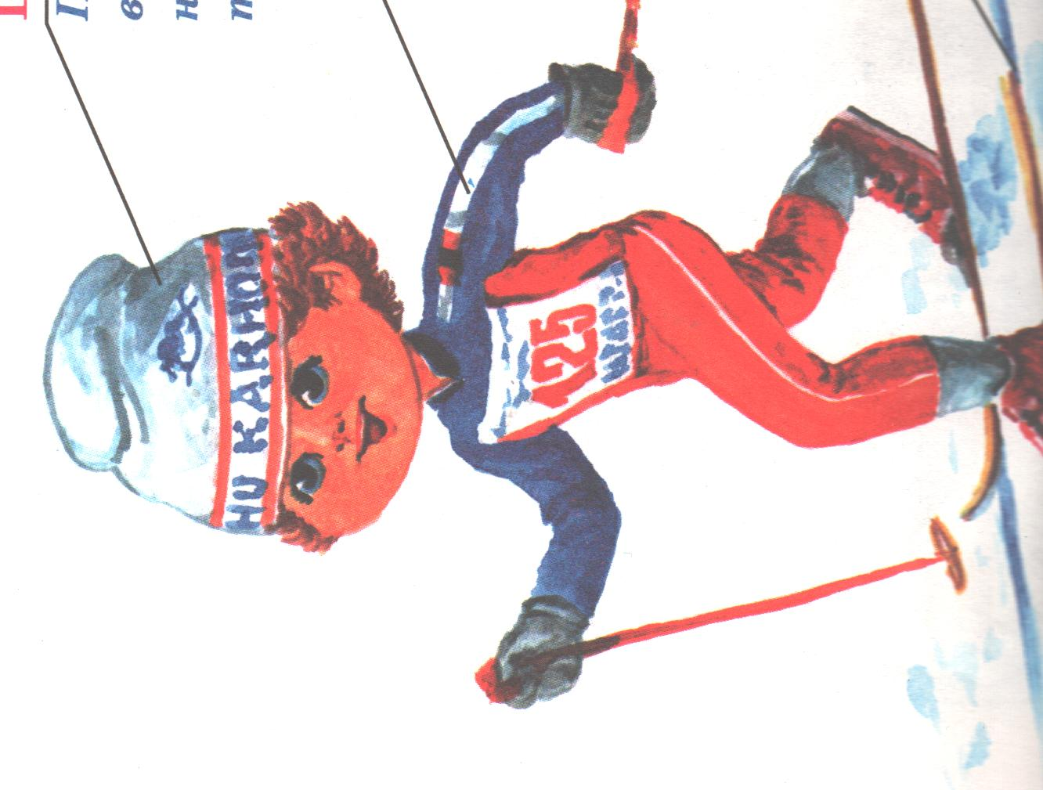
Лыжный спорт

Slide 5
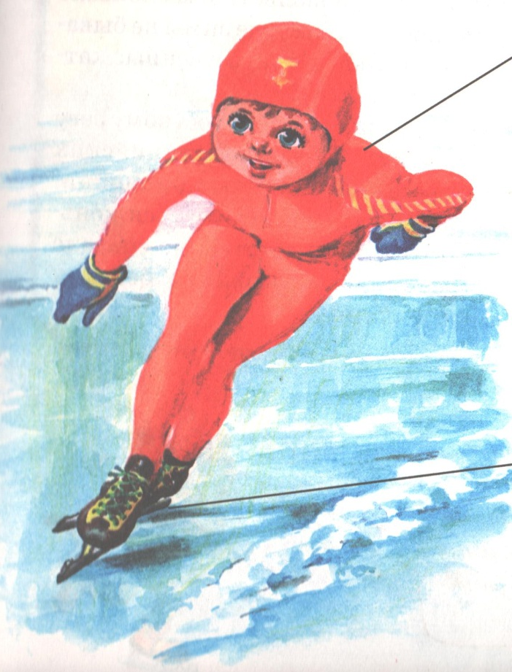
Конькобежный спорт

Slide 6
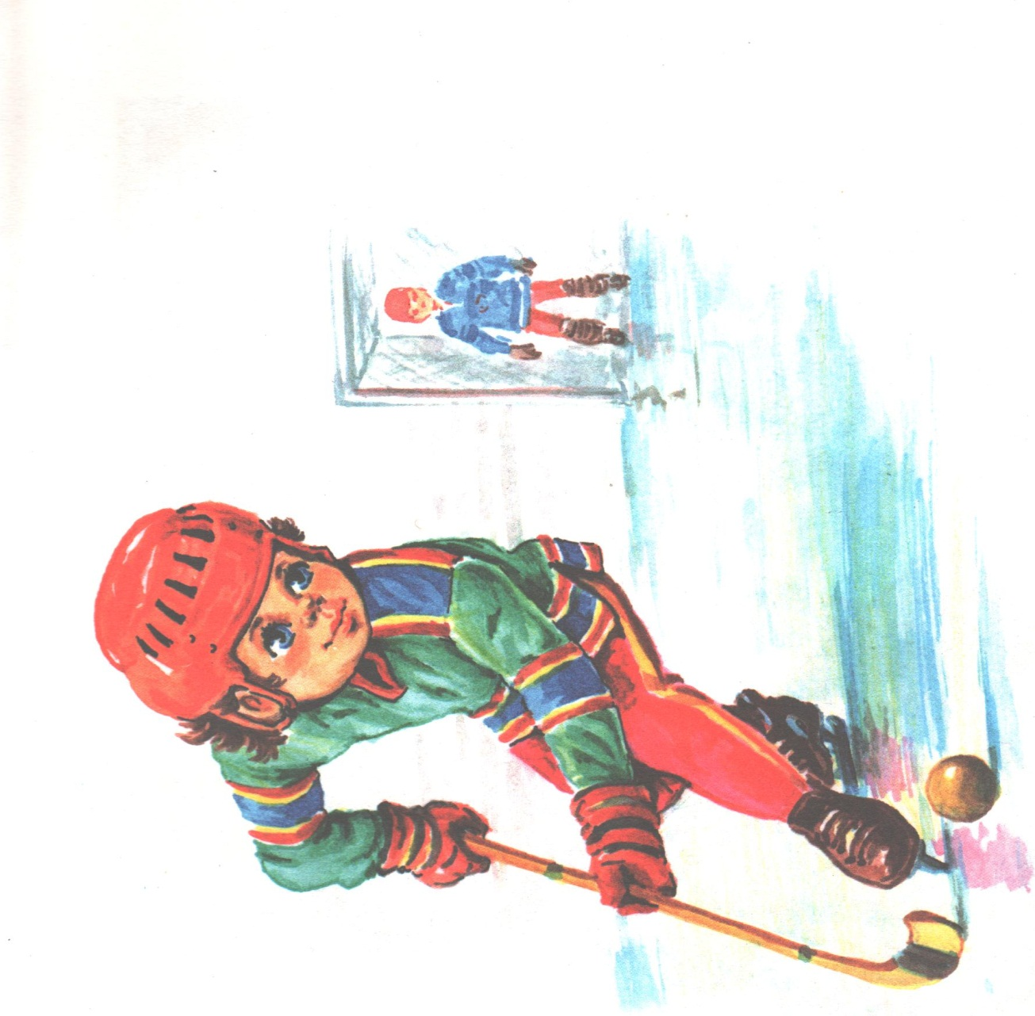
Хоккей

Slide 7
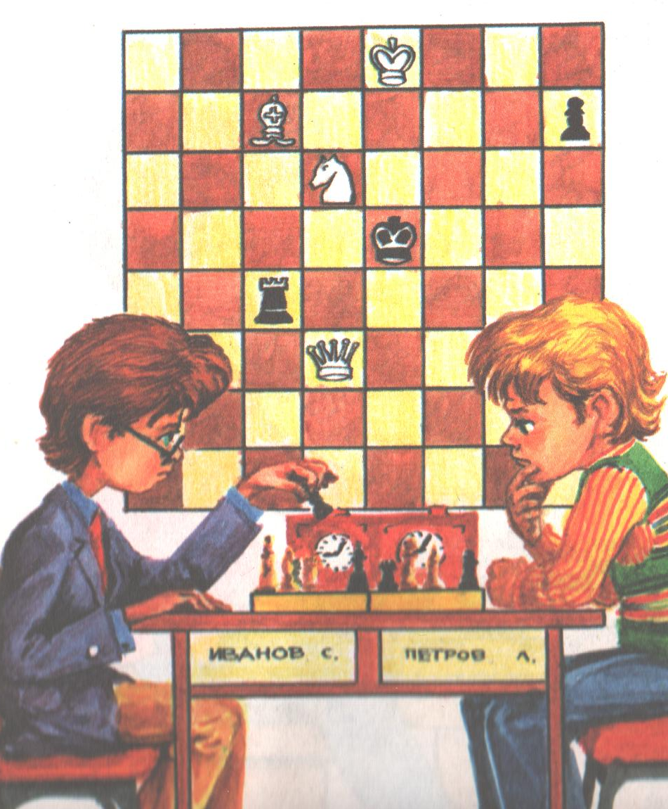
Шахматы

Slide 8
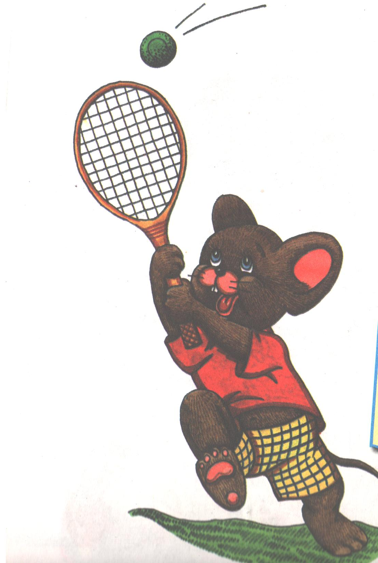
Теннис

